Slide 1
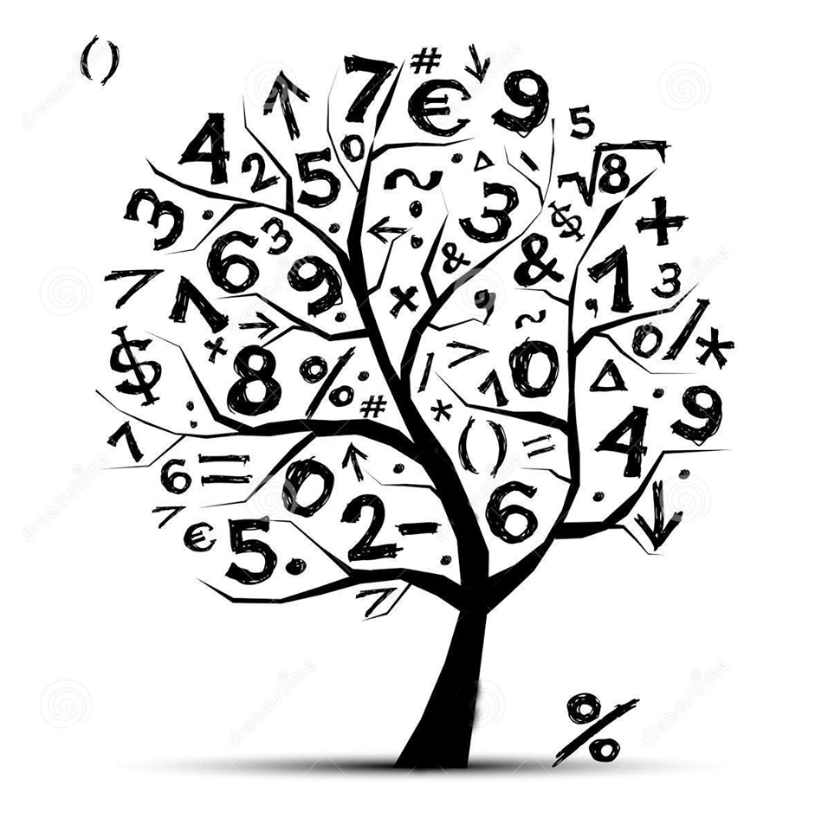
TEMARIO
Por más Matemática
Conocimientos previos: intervalos
Propiedades de las desigualdades
Definición y clasificación
Resolución de inecuaciones lineales
RESOLUCÓN DE INECUACIONES CON MÓDILO
RESOLUCIÓN DE INECUACIONES CUADRÁTICAS
RESOLUCIÓN DE INECUACIONES RACIONALES

Slide 2
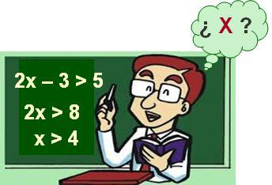
Inecuaciones
Por más Matemática
Conocimientos previos
intervalos
VOLVER

Slide 3
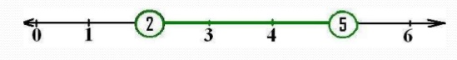
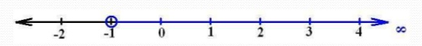
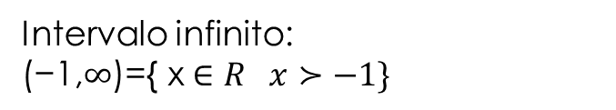
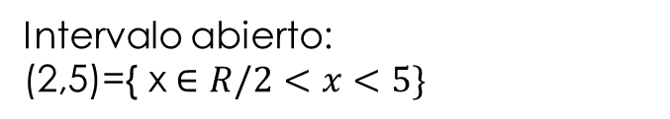
INTERVALOS
Dados dos números Reales a y b (siendo a < b), llamamos intervalo de extremos a y b al conjunto de todos los números Reales comprendidos entre ellos.
amamos intervalo de extremos a y b al conjunto de todos los números Reales comprendidos entre ellos.
Representación
Un intervalo de números Reales se puede representar e la recta numérica como un segmento o una semirrecta. Ejemplos
Intervalo abierto:
$$\text{(2,5)=\{ }\text{x}∈R/2<x<5\}$$
Intervalo infinito:
$$\text{(}\text{−1}\text{,}∞\text{)=\{ }\text{x}∈R x≻−1\}$$

Slide 4
TIPOS DE INTERVALOS
Intervalo | clasificación | observaciones
 | Intervalo cerrado | Los dos extremos a y b pertenecen al intervalo
 | Intervalo abierto | Los dos extremos a y b NO pertenecen al intervalo
 | Intervalos semiabierto | UNO de los extremos NO es elemento del intervalo. Si el extremo pertenece se usa [ Si el extremo no pertenece se usa (
 | Intervalos infinitos | Uno de sus extremos nos indican que sigue hacia +∞ o -∞

Slide 5
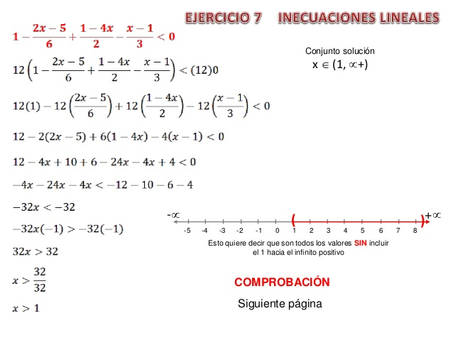
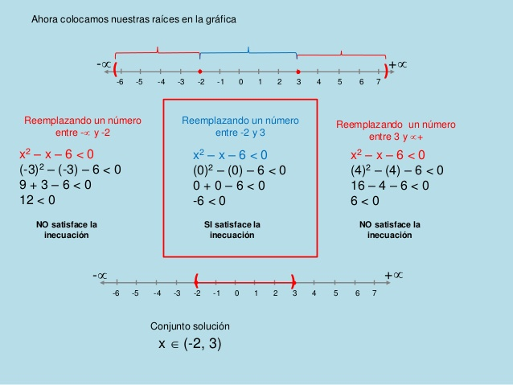
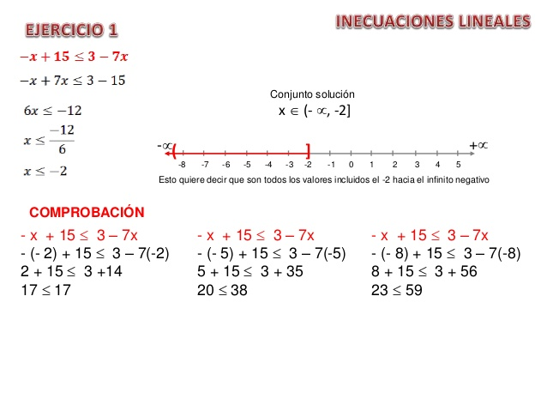
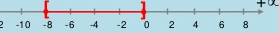



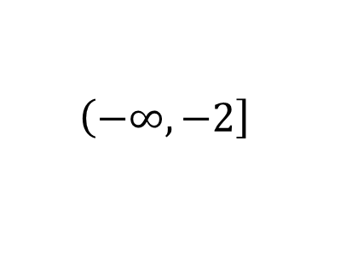
EJEMPLOS INTERVALOS
Aquí tenemos
Todos los números mayores a 1 (el 1 no pertenece)
$$\left(1,+∞\right)$$
Los números comprendidos entre -2 y 3 (el -2y el 3 no pertenecen)
$$\left(−2 , 3\right)$$
Todos los números menores o iguales a -2 (el -2 pertenece)
$$\left(−∞\right.,\left.−2\right]$$
Los números comprendidos e iguales a -8 y 0 (el -8 y el 0 pertenecen)
$$\left[−8, 0\right]$$
VOLVER

Slide 6
Inecuaciones
Por más Matemática
Conocimientos previos
Propiedades de las desigualdades
VOLVER

Slide 7
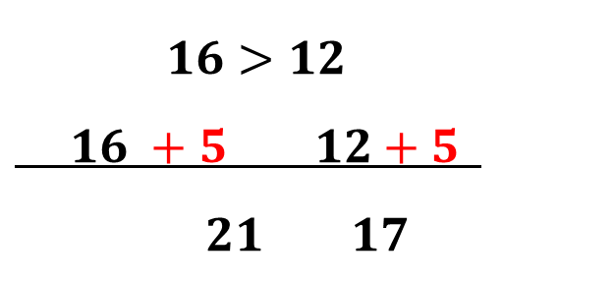
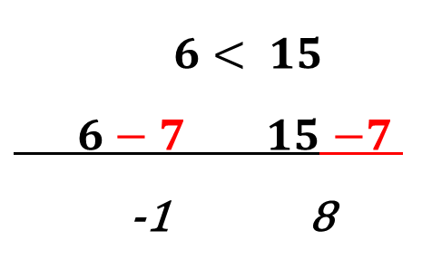
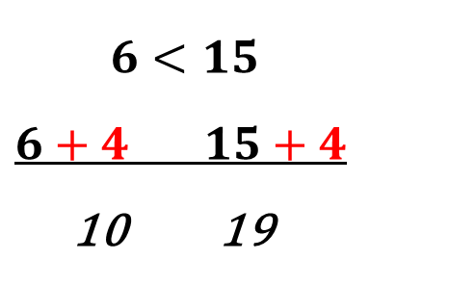
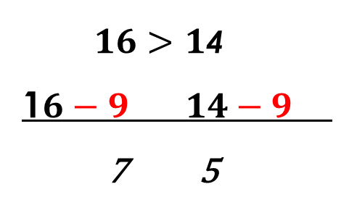
1° PROPIEDAD DE LAS DESGUALDADES
Si $a<b y c ∈R , entonces a±c< b±c$
$$6<15$$
$$6+4 15+4$$
10 19
$$6< 15$$
$6−7 15$ $−7$
-1 8
<
<
<
<
Si $a>b y c ∈R , entonces a±c> b±c$
$$16>12$$
$16 +5 12+5$
$$21 17$$
$16>1$4
1$6−9 14−9$
7 5
>
>
>
>
Si a una desigualdad le sumamos o restamos miembro a miembro un mismo número obtenemos una desigualdad del mismo sentido

Slide 8
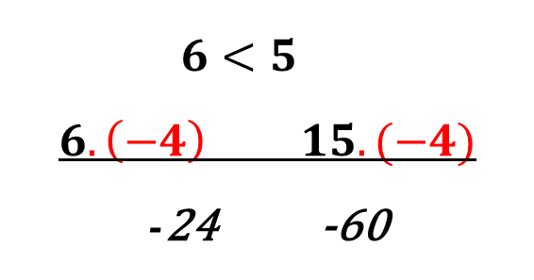
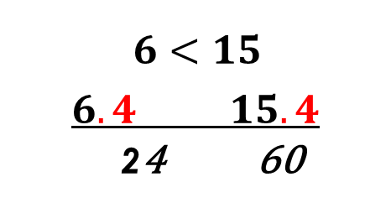
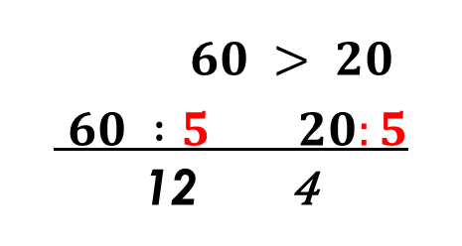
2° PROPIEDAD DE LAS DESGUALDADES
$$6<15$$
$$6.4 15.4$$
24 60
Si $a<b y c ∈R^{+} , entonces a.c< b.c$
<
<
$$60 > 20$$
$60 :5 20:5$ 12 4
Si $a>b y c ∈ R^{+} , entonces a:c> b:c$
>
>
$$6<5$$
$$6.\left(−4\right) 15.(−4)$$
-24 -60
>
Si $a<b y c ∈R^{−} , entonces a.c> b.c$
>
Si a una desigualdad la multiplicamos (dividimos) a ambos miembro por número POSITIVO obtenemos una desigualdad del mismo sentido, pero si se trata de un número NEGATIVO la desigualdad cambia de sentido

Slide 9
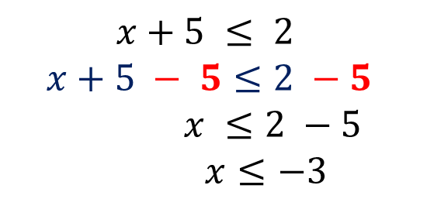
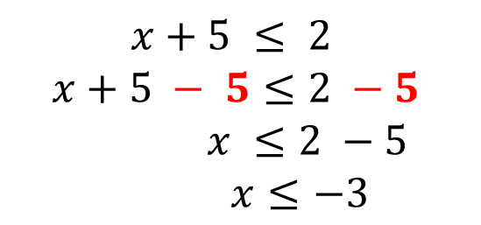
COMO APLICAR LAS PROPIEDAD DE LAS INECUACIONES
INECUACIÓN Es una desigualdad en la que aparece una o más incógnita
RESOLVER UNA INECUACIÓN es determinar el conjunto de los valores de dicha incógnita que hacen verdadera a la desigualdad planteada
RESOLVER aplicando propiedad
RESOLVER por regla práctica
$$x+5 ≤ 2$$
$$x+5 − 5≤2 −5$$
$x ≤2 −5$
$x≤−3$
$$x+5 ≤ 2$$
$$x+5 − 5≤2 −5$$
$x ≤2 −5$
$x≤−3$

Slide 10


EJERCICIOS
1) Representar gráficamente los siguientes intervalos:
a) (-3 , 8] b) [4 ,$∞$) c) [-6 , 5] d) (0 , 12)
2) Dados los gráficos siguientes, escriba los intervalos respectivos y expréselos como conjuntos:
a) b) c)
3) ¿Qué intervalo representa al siguiente gráfico?
a) [-4 , 11] b) [-4 , 11) c) (-4 , 11) d) (-4 , 11] e) NRA
4) La desigualdad x < -6 está representada por:

Slide 11
EJERCICIOS
5) Coloca la desigualdad que corresponde ( < > ):
a) -3 8 b) - 4 -5 c) -6 0 d) 0 12
6) Completar para que resulten verdaderas las siguientes afirmaciones:
a) Si 4 > -2 y le sumamos un número negativo 4 + ( -5) -2 +(-5)
b) Si 40 > -20 y lo dividimos por un número negativo 40 : ( -5) -20 : (-5)
c) Si 4 > -2 y los multiplicamos por un número negativo 4 . ( -5) -2 .(-5)
7) ¿Qué valores puede tomar x ? Aplica propiedades grafica y verifica:
a) 2 + x > 3 b) x – 4 < 11 c) 4x < - 20 d) – 4.x < - 20 e) 1 – 2x > 3
VOLVER

Slide 12
Inecuaciones
Segunda Parte
Definición y clasificación
VOLVER

Slide 13

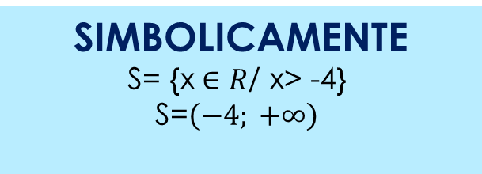

INECUACIÓN
INECUACIÓN: es una desigualdad ( < > $≤ó ≥ )$en la a que figura una o más incógnitas
RESOLVER UNA INECUACIÓN: consiste en encontrar el conjunto de números que hace verdadera la desigualdad
CONJUNTO SOLUCIÓN: Puede indicarse en lenguaje simbólico o a través de una representación gráfica
SIMBOLICAMENTE
$$\text{S}\text{= \{}\text{x}∈R\text{/ }\text{x}\text{> −4\} }$$
$$\text{S}\text{=}\left(−4; +∞\right)$$
GRAFICAMENTE

Slide 14
CLASIFICACIÓN DE INECUACIONES
LINEALES
CON MÓDULO
CUADRÁTICA
RACIONAL
EJEMPLO:
2+$\left|\frac{3X−1}{2}\right|≤3$
EJEMPLO:
2+|(3𝑋−1)/2|≤3
EJEMPLO: LINEAL DOBLE
$$X+3<3X−2<2$$
EJEMPLO: LINEAL DOBLE
𝑋+3<3𝑋−2<2
EJEMPLO:
$${\left(X−1\right)}^{2}≥\frac{1}{4}$$
EJEMPLO:
(𝑋−1)^2≥1/4
EJEMPLO:
$$\frac{4−3x}{x+2}>2$$
EJEMPLO:
(4−3𝑥)/(𝑥+2)>2
EJEMPLO: LINEAL SIMPLE
$$4−2X≥7$$
EJEMPLO: LINEAL SIMPLE
4−2𝑋≥7
EJEMPLO:
$$(x−1)(x+3)≤0$$
EJEMPLO:
(𝑥−1)(𝑥+3)≤0
EJEMPLO:
$$2x^{2}+3x>5$$
$$2x^{2}+3x−5>0$$
EJEMPLO:
2𝑥^2+3𝑥>5
2𝑥^2+3𝑥−5>0
La incógnita que figura en la desigualdad se ve afectada por el cálculo de MODULO
En la desigualdad se aplica a un cociente de polinomios
Su expresión más simple es una desigualdad con un polinomio de grado uno
La desigualdad contiene un polinomio de grado dos

Slide 15
A continuación se muestra un de aviso publicitario, se pide a)traducirlo a lenguaje simbólico b) Los currículos que llegaron son los que figuran en la tabla, decir quien consiguió el puesto
Supermercado confianza
Necesita empleado
Con tres años de experiencia mínima
Edad de 18 a 25 años
ENVIAR CURRICULUM ANTES DEL 15 DEL CORRIENTE
NOMBRE Y APELLIDO | EXPERIENCIA | EDAD | FECHA DE ENTREGA
Juan Artes | 3 años | 17 años | 10
Julio Pérez | 4 años | 19 años | 20
José Días | 7 años | 20 años | 8
Luis Ramón | 2 años | 21 años | 12
VOLVER

Slide 16
Inecuaciones
tercera Parte
Resolución de inecuaciones lineales
Simple
Doble
VOLVER

Slide 17
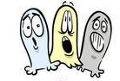
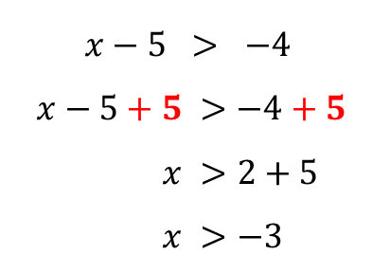
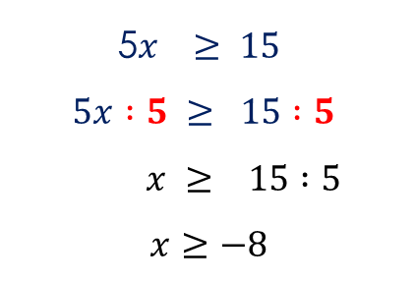
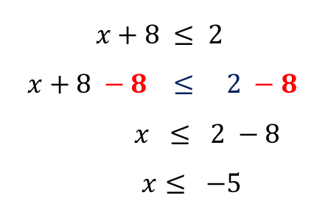
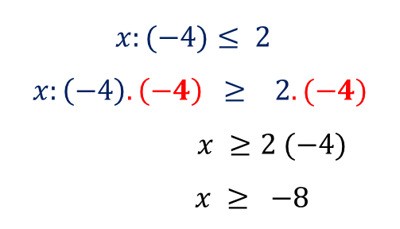
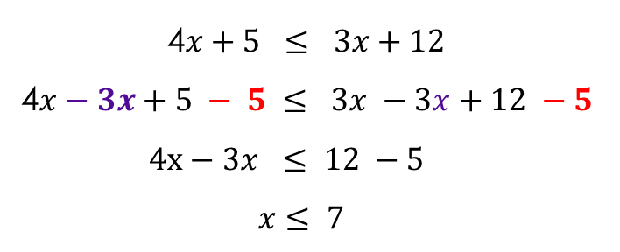
Ejemplos: inecuaciones lineales simples
Ejemplos: El primer paso consiste en aplicar la propiedad que dice:
“Si a una desigualdad le sumamos o restamos miembro a miembro un mismo número obtenemos una desigualdad del mismo sentido“
Ejemplo 1
Ejemplo 2
Ejemplo 3
$$x+8 ≤ 2$$
$$x+8 −8 ≤ 2 −8$$
$x ≤ 2 −8$
$x≤ −5$
$$x−5 > −4$$
$$x−5+5 >−4+5$$
$x >2+5$
$x >−3$
4$x+5 ≤ 3x+12$
4$x−3x+5 − 5 ≤ 3x −3x+12 −5$
$4x−3x ≤ 12 −5$
$x≤ 7$
Ejemplos: El primer paso consiste en aplicar la propiedad que dice:
“Si a una desigualdad la multiplicamos (dividimos) a ambos miembro por número POSITIVO obtenemos una desigualdad del mismo sentido, pero si se trata de un número NEGATIVO la desigualdad cambia de sentido“
Ejemplo 4
Ejemplo 5
5$x ≥ 15$
$5x :5 ≥ 15 :5$ $x ≥ 15 :5$
$x≥−8$
$$x:(−4)≤ 2$$
$$x:\left(−4\right).\left(−4\right) ≥ 2.(−4)$$
$x ≥2 (−4)$
$x ≥ −8$

Slide 18



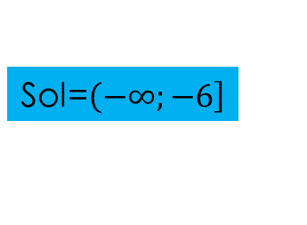

Ejemplo 6
Aplicando Propiedad de las desigualdades
$$4\left(x+1 \right) ≤ 2x−8$$
$$4x+4 ≤2x −8$$
$$4x −2x +4 ≤ \underset{0}{\underbrace{2x −2x}} −8$$
$$4x −2x\underset{0}{\underbrace{+4 −4}} ≤ −8−4$$
$$4x−2x≤−8−4$$
$$2x ≤−12$$
$$\underset{1}{\underbrace{\frac{1}{2}2}}x ≤\frac{1}{2}\left(−12\right)$$
$$x ≤−12.\frac{1}{2}$$
$$x ≤−6$$
Propiedad distributiva
Sumamos miembro a miembro -2x
Simplificamos los términos que suman CERO
Sumamos miembro a miembro -4
Simplificamos los términos que suman CERO
Agrupamos términos semejantes
Multiplicamos miembro a miembro $\frac{1}{2}$
Simplificamos los factores cuyo producto da 1
Se lee: los números menoes e iguales a -6
Sol=$\left(−∞\right.;\left.−6\right]$

Slide 19


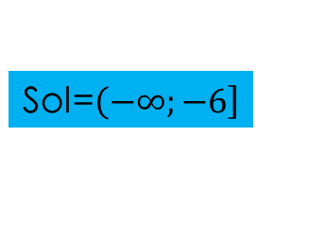

Ejemplo 6
Regla práctico: nos ahorra pasoss!!!!
$$4\left(x+1 \right) ≤ 2x−8$$
$$4x+4 ≤2x −8$$
$$4x −2x +4≤\underset{0}{\underbrace{2x −2x}} −8$$
$$4x −2x\underset{0}{\underbrace{+4 −4}}≤−8−4$$
$$4x−2x≤−8−4$$
$$2.x ≤−12$$
$$\underset{1}{\underbrace{\frac{1}{2}2}}x ≤\frac{1}{2}\left(−12\right)$$
$$x ≤−12.\frac{1}{2}$$
$$x ≤−6$$
Propiedad distributiva
Sumamos miembro a miembro -2x
Simplificamos los términos que suman CERO
Pasajes
Sumamos miembro a miembro -4
Simplificamos los términos que suman CERO
Agrupamos términos semejantes
Multiplicamos miembro a miembro $\frac{1}{2}$
Lo que multiplica a la incógnita pasa dividiendo
(o multiplicando por el inverso )
Simplificamos los factores cuyo producto da 1
Sol=$\left(−∞\right.;\left.−6\right]$

Slide 20

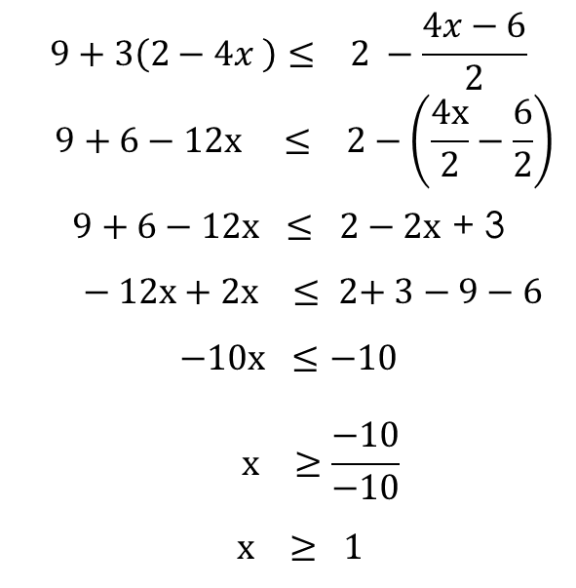

Ejemplo 7
SEPARO EN TÉRMINO
$$9+3\left(2−4x \right)≤ 2 −\frac{4x−6}{2}$$
$$9+6−12x ≤ 2−\left(\frac{4x}{2}−\frac{6}{2}\right)$$
$$9+6−12x ≤ 2−2\text{x}\text{ + 3}$$
$$−\text{ 12}\text{x}\text{ + 2}\text{x} ≤ 2\text{+ 3}−\text{9}−\text{6}$$
$$−10x ≤−10$$
$$x ≥\frac{−10}{−10}$$
$$x ≥ 1$$
Aplicamos propiedad distributiva
Suprimimos los paréntesis
Reunimos los términos semejantes
El factor que multiplica a la x es negativo
Lo pasamos dividiendo y
CAMBIAMOS EL SENTIDO DE LA DESIGUALDAD
$$S0l=\left[1,\right.\left.+∞\right)$$

Slide 21





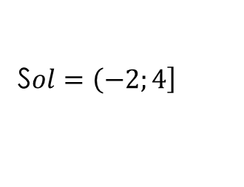



Ejemplos: inecuaciones lineales dobles
Se trata de una expresión con dos desigualdades
-$x+2<3x+6≤10$
Se desdobla en dos desigualdades
-$x+2<x+6 y x+6≤10$
Se resuelve cada una de las inecuaciones en forma independiente
2 - 6$<x+x$
$$x≤10 −6$$
- 4 $<2x$
$$x≤4$$
- 4:2 $<x$
Leer correctamente las condiciones de la incógnita
- 2 $<x$
x es mayor que -2
Y al mismo tiempo
x es menor o igual que 4
S$ol=\left(−2\right.;\left.4\right]$
VOLVER

Slide 22
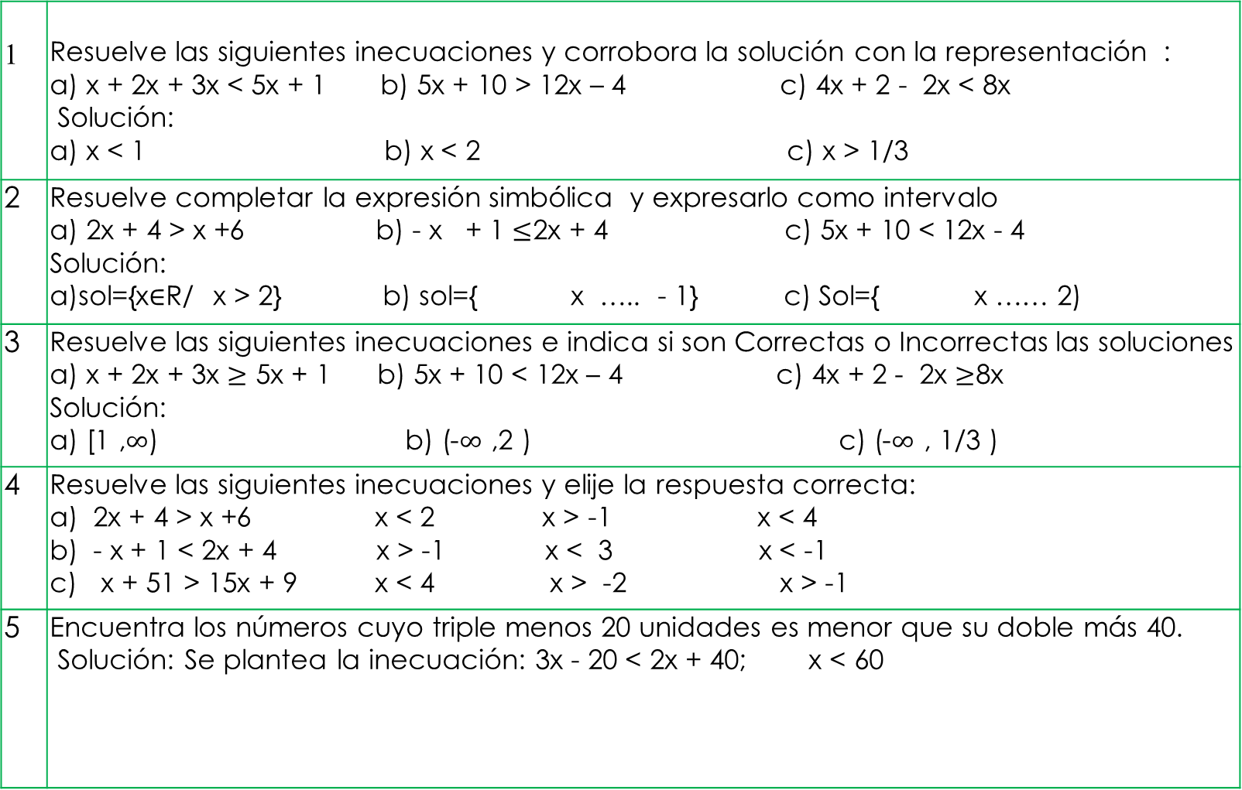
EJERCICIOS
1 | Resuelve las siguientes inecuaciones y corrobora la solución con la representación : a) x + 2x + 3x < 5x + 1 b) 5x + 10 > 12x – 4 c) 4x + 2 - 2x < 8x Solución: a) x < 1 b) x < 2 c) x > 1/3
2 | Resuelve completar la expresión simbólica y expresarlo como intervalo a) 2x + 4 > x +6 b) - x + 1 $≤$2x + 4 c) 5x + 10 < 12x - 4 Solución: a)sol={x$∈$R/ x > 2} b) sol={ x ….. - 1} c) Sol={ x …… 2)
3 | Resuelve las siguientes inecuaciones e indica si son Correctas o Incorrectas las soluciones a) x + 2x + 3x $≥$ 5x + 1 b) 5x + 10 < 12x – 4 c) 4x + 2 - 2x $≥$8x Solución: a) [1 ,$∞$) b) (-$∞$ ,2 ) c) (-$∞$ , 1/3 )
4 | Resuelve las siguientes inecuaciones y elije la respuesta correcta: 2x + 4 > x +6 x < 2 x > -1 x < 4 - x + 1 < 2x + 4 x > -1 x < 3 x < -1 x + 51 > 15x + 9 x < 4 x > -2 x > -1
5 | Encuentra los números cuyo triple menos 20 unidades es menor que su doble más 40. Solución: Se plantea la inecuación: 3x - 20 < 2x + 40; x < 60

Slide 23
EJERCICIOS
Determina el intervalo solución de las siguientes inecuaciones de lineales y representarlo en la recta:
2) 3)
4) 5) 6)
8) 9) 10)
11) 12)
13) 14)
15) 16) 17)
18) 19) 20)
VOLVER

Slide 24
Inecuaciones
Por más Matemática
CUARTA Parte
RESOLUCÓN DE INECUACIONES CON MÓDILO
También te damos las nociones de módulo
VOLVER

Slide 25
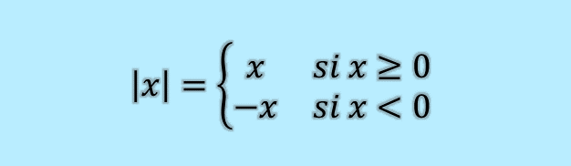
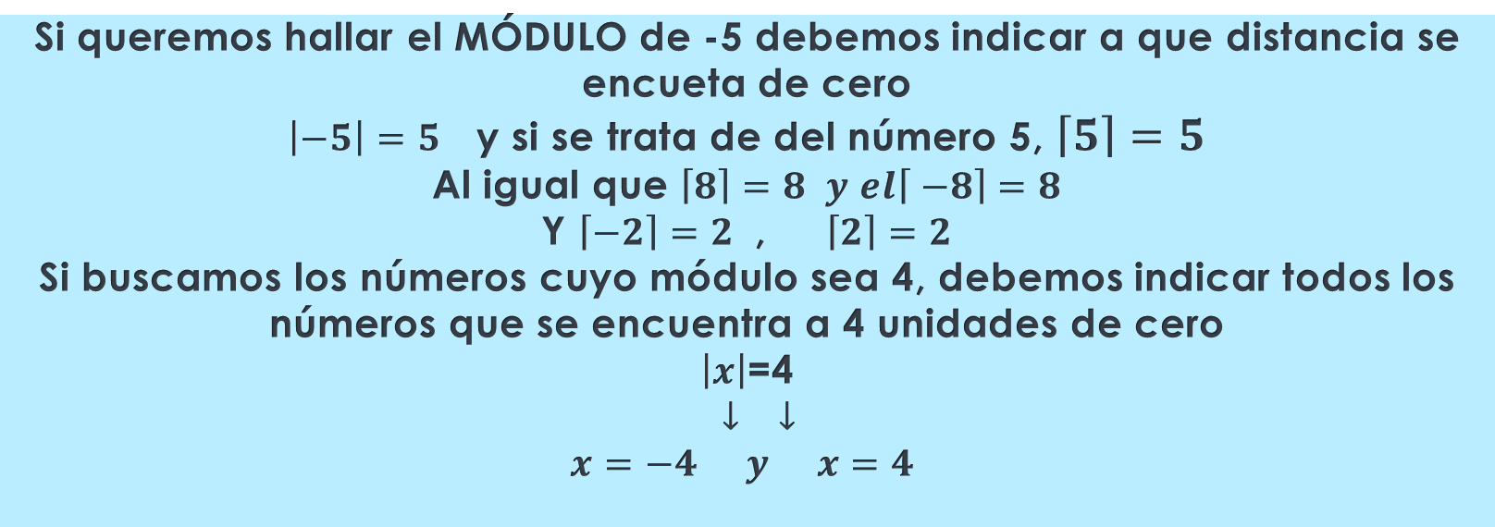
MÓDULO
Se define como
Se define como
LLamamos Módulo de un número Real x a la distancia de dicho número respecto de CERO
$$\left|x\right|=\left\{\begin{matrix}x & si x≥0 \\ −x & si x<0\end{matrix}\right.$$
Si queremos hallar el MÓDULO de -5 debemos indicar a que distancia se encueta de cero
$\left|−5\right|=5$ y si se trata de del número 5, $\left\lceil 5\right\rceil =5$
Al igual que $\left\lceil 8\right\rceil =8 y el\left\lceil −8\right\rceil =8$
Y $\left\lceil −2\right\rceil =2$ , $\left\lceil 2\right\rceil =2$
Si buscamos los números cuyo módulo sea 4, debemos indicar todos los números que se encuentra a 4 unidades de cero
$\left|x\right|$=4
$↓ ↓$
$$x=−4 y x=4$$

Slide 26





INECUACIONES CON MÓDULO
$$\left|x\right|<3$$
(la distancia respecto de cero debe ser menor a 3 unidades)
x
$−3<x<3$
$Sol=\left(−3, 3\right)$
│x -4│< 1
x – 4
- 1 < x - 4 < 1
- 1 + 4 < x < 1 + 4
3 < x < 5
Sol= $\left( 3 , 5 \right)$

Slide 27





INECUACIONES CON MÓDULO
$$\left|x\right|>3$$
(la distancia respecto de cero debe ser mayor a 3 unidades)
x
$x<−3 ó x>3$
$Sol=\left(−∞,−3\right)∪\left(3,∞\right)$
│x + 6│> 2
x + 6 < -2 ó x + 6 > 2
x < -2 – 6 ó x > 2 – 6
x < - 8 ó x > -4
Sol= $\left(−∞,−8\right)∪\left(−4,∞\right)$

Slide 28
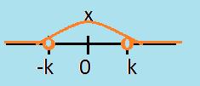

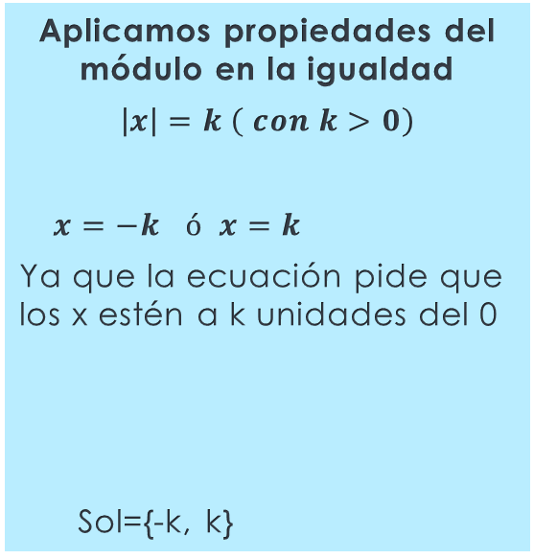




MÓDULO
Se define como
Se define como
Lamamos Módulo de un número Real x a la distancia de dicho número respecto de CERO
$$\left|x\right|=\left\{\begin{matrix}x & si x≥0 \\ −x & si x<0\end{matrix}\right.$$
Para resolver ecuaciones o inecuaciones con módulo
Aplicamos propiedades del módulo en la igualdad
$$\left|x\right|=k \left( con k>0\right)$$
$x=−k ó x=k$
Ya que la ecuación pide que los x estén a k unidades del 0
Sol={-k, k}
Aplicamos propiedades del módulo en las desigualdades
$\left|x\right|<k$
$−k<x<k$
Sol= (-k , k)
$\left|x\right|>k$
$$x<−k ó x>k$$
Los x queestán a MENOS
de k unidades de 0
Los x que están a MÁS
de k unidades de 0
Sol=(-$∞, −k)∪(k, ∞ )$
VOLVER

Slide 29
Inecuaciones
Por más Matemática
Silvia Susana Vedani
QUINTA Parte
RESOLUCIÓN DE INECUACIONES CUADRÁICAS
VOLVER

Slide 30

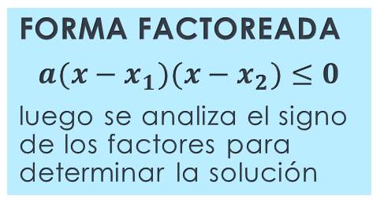
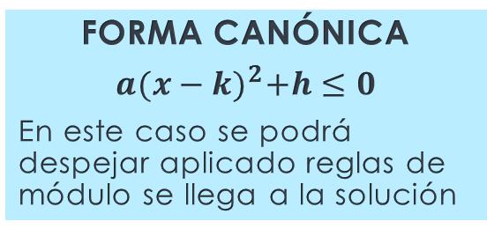
INECUACIÓN CUADRÁTICA
Se define como
ES UNA DESIGUALDAD CONTIENE UN POLINOMIO DE GRADO DOS
Para resolverla
La desigualdad se debe comparar con “CERO”
$$ax^{2}+bx+c≤0$$
Además
Las desigualdades en las que figure polinomios de grado 2 con términos no semejantes debe transformarse en alguna de sus formas equivalentes
FORMA FACTOREADA
$$a(x−x_{1})(x−x_{2})≤0$$
luego se analiza el signo de los factores para determinar la solución
FORMA CANÓNICA
$$a{(x−k)}^{2}+h≤0$$
En este caso se podrá despejar aplicado reglas de módulo se llega a la solución

Slide 31






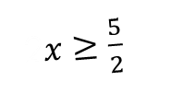








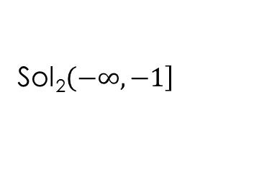

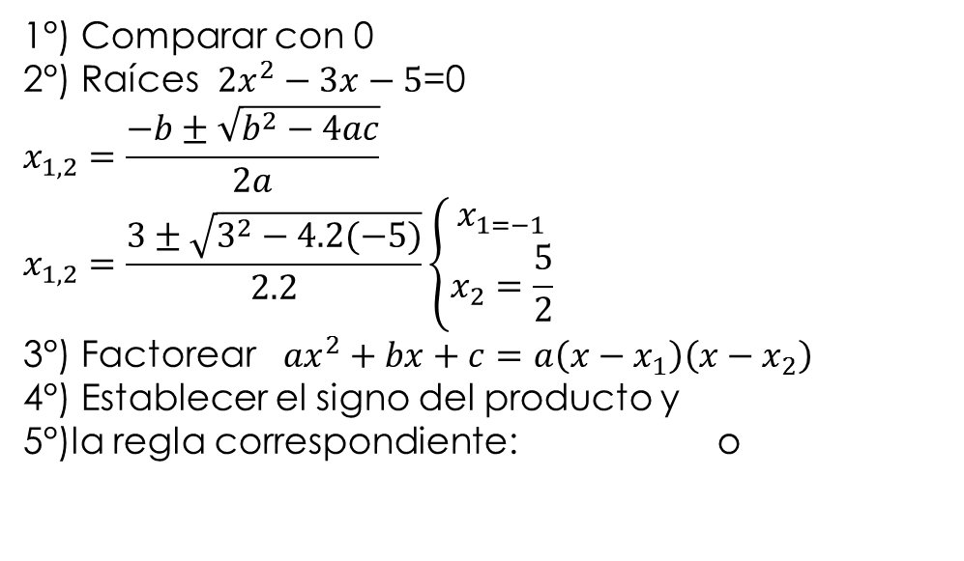

INECUACIÓN CUADRÁTICA PASANDA A SU FORMA FACTOREADA PRIMER CASO
1°) Comparar con 0
2°) Raíces ${2x}^{2}−3x−5$=0
$$x_{1,2}=\frac{−b±\sqrt{b^{2}−4ac}}{2a}$$
$$x_{1,2}=\frac{3±\sqrt{3^{2}−4.2(−5)}}{2.2}\left\{\begin{matrix}x_{1=−1} \\ x_{2}=\frac{5}{2}\end{matrix}\right.$$
3°) Factorear ${ax}^{2}+bx+c=a\left(x−x_{1}\right)\left(x−x_{2}\right)$
4°) Establecer el signo del producto y
5°)la regla correspondiente: o
$${2x}^{2}−5≥3x$$
$${2x}^{2}−3x−5≥0$$
$2\left(x+1\right)\left(x−\frac{5}{2} \right)≥0$
Sol₁
Sol₂
$$x−\frac{5}{2}≥0$$
$$2x+2≤0$$
$$x−\frac{5}{2}≤0$$
$$2x+2≥0$$
2$2x≥−2$
2$2x≤−2$
2$x≥−1$
2$x≥\frac{5}{2}$
2$x≤−1$
2$x≤\frac{5}{2}$
Sol₁$=\left[\frac{5}{2}\right.\left.;+∞\right)$
Sol$=\left(−∞,\left.−1\right]\right.∪\left[\frac{5}{2}\right.\left.;+∞\right)$
Sol₂$\left(−∞,\left.−1\right]\right.$0

Slide 32
















INECUACIÓN CUADRÁTICA PASADA A SU FORMA FACTOREADA SEGUNDO CASO
$$x^{2}−x−2<0$$
1°) Comparación respecto de 0
2°) Raíces $x^{2}−x−2$=0
$${x_{1,2}=\frac{−b±\sqrt{b^{2}−4ac}}{2a} x}_{1,2}=\frac{1±\sqrt{1^{2}−4.1(−2)}}{2.1}\left\{\begin{matrix}x_{1=−1} \\ x_{2}=2\end{matrix}\right.$$
3°) Factorear ${ax}^{2}+bx+c=a\left(x−x_{1}\right)\left(x−x_{2}\right)$
4°) Establecer el signo del producto y
5°)la regla correspondiente: o
$\left(x+1\right)\left( x−2 \right)<0$
Sol₁
Sol₂
$$x+1>0$$
$$x−2<0$$
$$x+1<0$$
$$x−2>0$$
2$x>−1$
2$x<2$2
2$x<−1$
2$x>2$
Sol₁$=\left(−1;2\right)$
Sol₂$=\left\{\right\}$0
Sol$=\left(−1;2\right)$

Slide 33









INECUACIÓN CUADRÁTICA EN SU FORMA CANONICA
$$2{\left(x+1\right)}^{2}−18≥0$$
Pasaje de términos
$$2{\left(x+1\right)}^{2}≥18$$
Pasaje de factor positivo
$${\left(x+1\right)}^{2}≥18:2$$
Existen dos números que al cuadrado dan 9: los números opuestos -3 y 3
$${\left(x+1\right)}^{2}≥9$$
Según la definición de módulo estamos buscando números que se encuentra a más de 3 unidades del “CERO”
$$\left|x+1\right|≥\sqrt{9}$$
$$x+1$$
$$−∞ −3 3 ∞$$
$$x+1≤−3 x+1≥3$$
$$\left|x+1\right|≥3$$
$$x+1≤−3 ó x+1≥3$$
$$x ≤−3−1 ó x≥3 −1$$
$x ≤−4 ó x≤2$
$$Sol=\left(−∞.\right.\left.−4\right]∪\left[2\right..\left.+∞\right)$$

Slide 34







INECUACIÓN CUADRÁTICA EN SU FORMA CANONICA
$${\left(x−3\right)}^{2}−4<0$$
Pasaje de términos
$${\left(x−3\right)}^{2}<4$$
$$\left|x−3\right|<\sqrt{4}$$
Existen dos números que al cuadrado dan 4: los números opuestos -2 y 2
Según la definición de módulo estamos buscando números que se encuentra a menos de 2 unidades del “CERO”
$$\left|x−3\right|<2$$
$$−2<x−3<2$$
$$−2+3<x<2+3$$
$$1<x <5$$
$$x−3$$
$$−∞ −2 2 ∞$$
$$−2<x−3<2$$
$$Sol=\left(1 \right., 5)$$

Slide 35
EJERCICIOS: resuelve grafica y une con la respuesta correcta
a) x² ≥ 16 | R. ∅
b) 9x² < 25 | R. ⎨2⎬
c) 36 > ( x - 1) ² | R. ( -3/2 , 1 )
d) (x + 5)² ≤ ( x + 4 ) ² + ( x - 3 )² | R. ⎨5⎬
e) x ( x - 2 ) < 2 ( x + 6) | R. IR
f) x² - 3x > 3x - 9 | R. ∅
g) 4 ( x - 1) > x² + 9 | R. IR - ⎨3⎬
h) 2x² + 25 ≤ x ( x + 10 ) | R. (- 5 , 7 )
i) 1 - 2x ≤ (x + 5)² - 2(x + 1) | R. IR - ⎨2⎬
j) 3 > x ( 2x + 1) | R. IR – ( -1 , 15/16 )
k) x ( x + 1) ≥ 15(1 - x² ) | R. IR
l) ( x - 2 ) ² > 0 | R. IR – ( 0 , 8 )
m) ( x - 2)² ≥ 0 | R. (- 2 , 6 )
n) ( x - 2)² < 0 | R. IR – ( -4 , 4)
o) ( x - 2)² ≤ 0 | R. ( - 5/3 , 5/3 )
VOLVER

Slide 36
Inecuaciones
SEXTA Parte
RESOLUCIÓN DE INECUACIONES RACIONALES
VOLVER

Slide 37

INECUACIÓN RACIONAL
Se define como
ES UNA DESIGUALDAD CONTIENE UN COCIENTE DE POLINOMIOS
Para resolverla
La desigualdad se debe comparar con “CERO”
$$\frac{ax+b}{cx+d}≤0$$
Luego
Se aplica la reglas de signo

Slide 38



















INECUACIÓN RACIONAL
1°) Comparar con 0
2°) resolver la resta con denominador común
$$\frac{5x+1 }{x−2}−3=\frac{5x+1 }{x−2}−\frac{3(x−2)}{x−2}$$
$$=\frac{5x+1−3(x−2) }{x−2}=\frac{5x+1−3x+6 }{x−2}$$
3°) Establecer el signo del cociente y
5°)la regla correspondiente: o
$$\frac{5x+1 }{x−2}≥3$$
$$\frac{5x+1 }{x−2}−3≥0$$
$$\frac{2x+7 }{x−2}≥0$$
Por ser Den$≠0$
Por ser Den$≠0$
Sol₁
Sol₂
$$5x+7≥0$$
$$x−2>0$$
$$5x+7≤0$$
$$x−2<0$$
2$5x≥−7$
2$5x≤−7$
2$x≥−\frac{7}{5}$
2$x>2$
2$x≤−\frac{7}{5}$
2$x<2$
Sol₁$=(2\left.;+∞\right)$
Sol$=(2\left.;+∞\right)∪\left(−∞\right.,\left.−\frac{7}{5}\right]$
Sol₂$=\left(−∞\right.,\left.−\frac{7}{5}\right]$
VOLVER

Slide 39




INECUACIÓN RACIONAL
1°) Comparar con 0
2°) Establecer el signo del cociente y
3°)la regla correspondiente: + POR - o - POR +
PERO EN ESTA OCACIÓN SABEMOS QUE EL NUMERADOR ES
4°)LA UNICA OPCIÓN POSIBLE
$$\frac{−1 }{x+3}≤0$$
Sol
Por ser Den$≠0$
$$x+3>0$$
2$x>−3$
Sol$=(−3\left.;+∞\right)$
VOLVER

